Slide 1
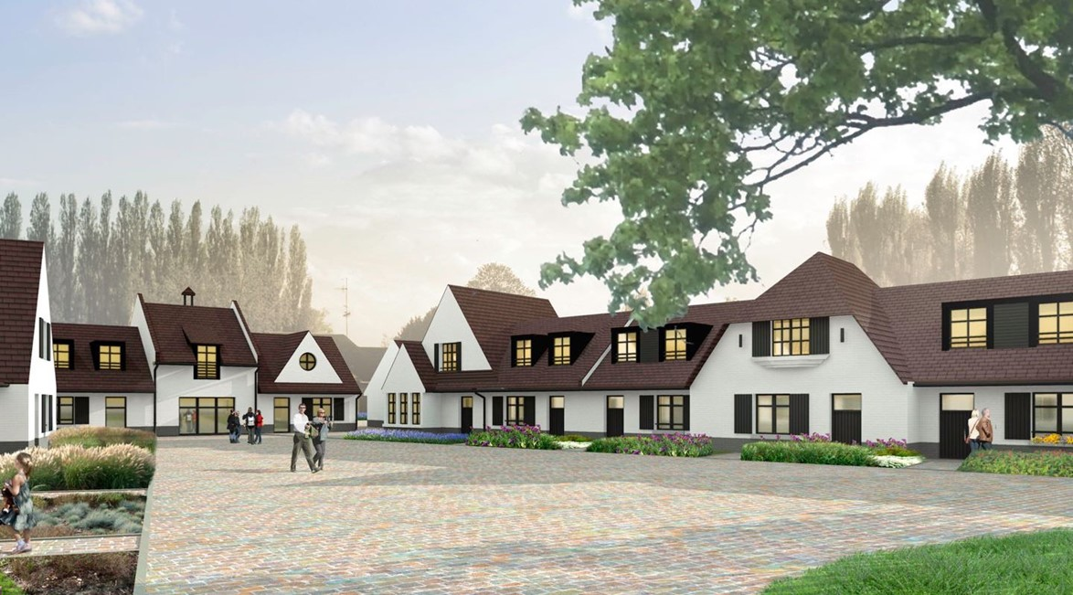
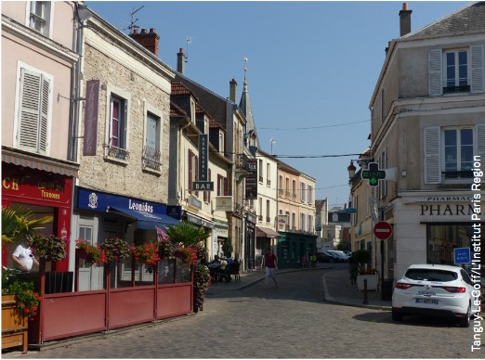
Formes urbaines,
densité, nature, intimité, modularité
Le périurbain réévalué
à l'aune de la crise sanitaire :
Des réponses possibles pour l'habitat, entre ville et campagne
ACAD, 9 mars 2021
PIERRE-MARIE TRICAUD

Slide 2
Formes urbaines, densité, nature, intimité, modularité
Le regain de la demande de maisons individuelles suite au confinement est-il compatible avec la recherche de la densité et la lutte contre l’étalement urbain ?
Au-delà de la forme de la maison, comment s’exprime la demande de prolongements extérieurs du logement ? la volonté d’avoir accès à la nature « au pied de chez soi » ?
Et au-delà de la sphère privée, comment répondre à la demande d’espaces intermédiaires, collectifs de voisinage ou « communs » (habitat participatif, mais aussi services partagés dans des résidences, nouveaux béguinages…) ?
Quelles sont les formes urbaines qui permettent de répondre à ces attentes apparemment contradictoires ? Que trouve-t-on dans les tissus urbains anciens et récents ? Quelles réinterprétations contemporaines en faire ?

Slide 3
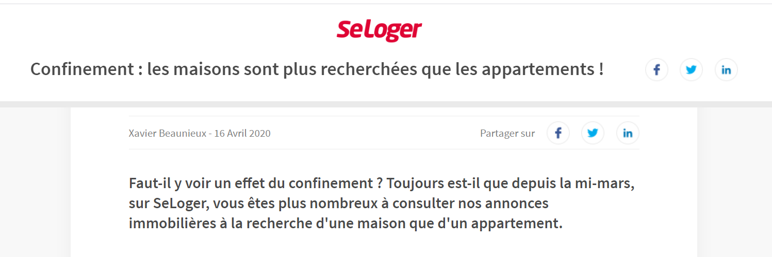
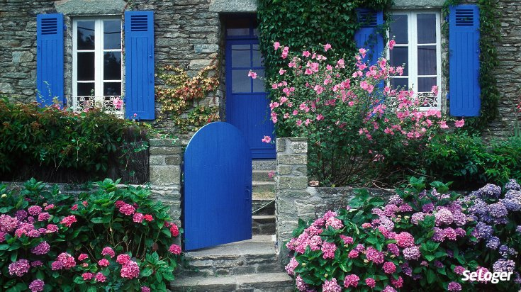

Slide 4
Demande de pavillons…
… ou demande d’habitat individuel?
LA DEMANDE
De la verdure devant ses fenêtres
Planter quelques fleurs et légumes
Faire jouer les enfants dehors
Manger dehors, barbecue
Sortir le chien
Garer sa voiture pas trop loin
L’OFFRE
Le pavillon détaché
Pas assez de recul pour planter
Espace avant et latéral inutilisé
Loin du centre et des services
LES CONTRAINTES
Petites parcelles
(coût du foncier, ZAN)

Slide 5
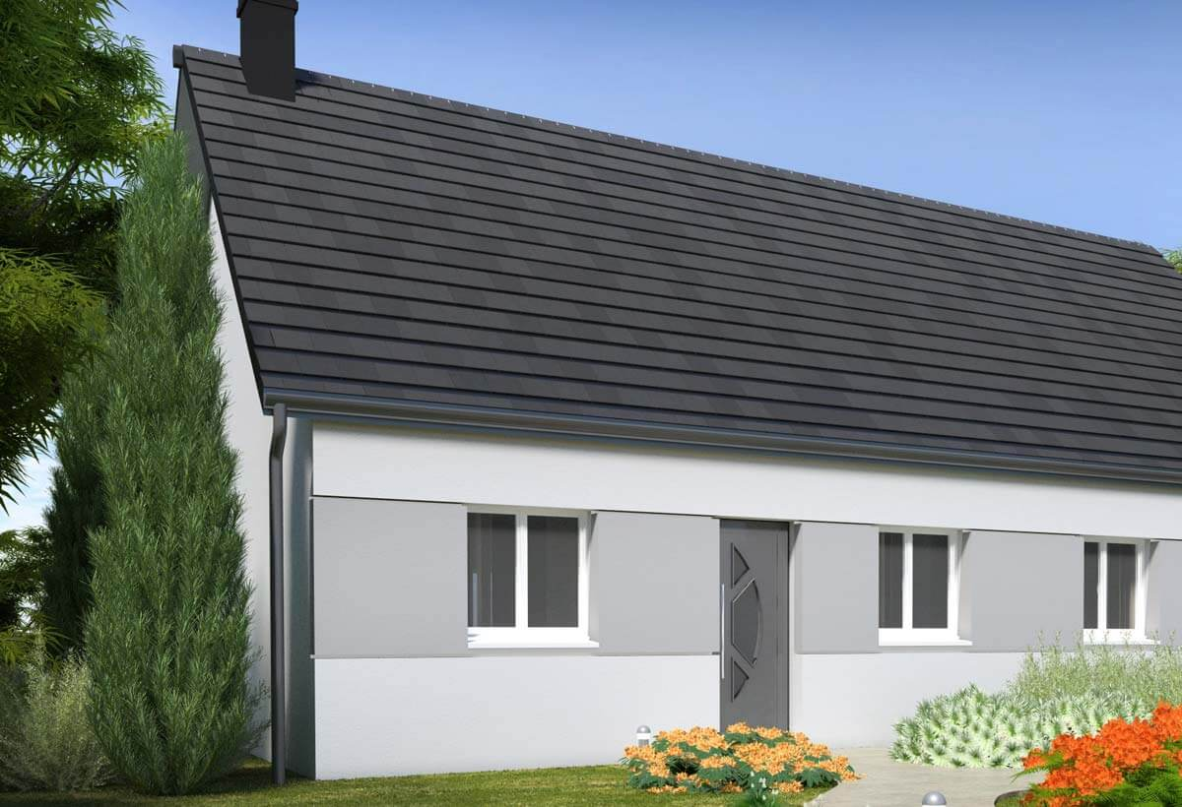
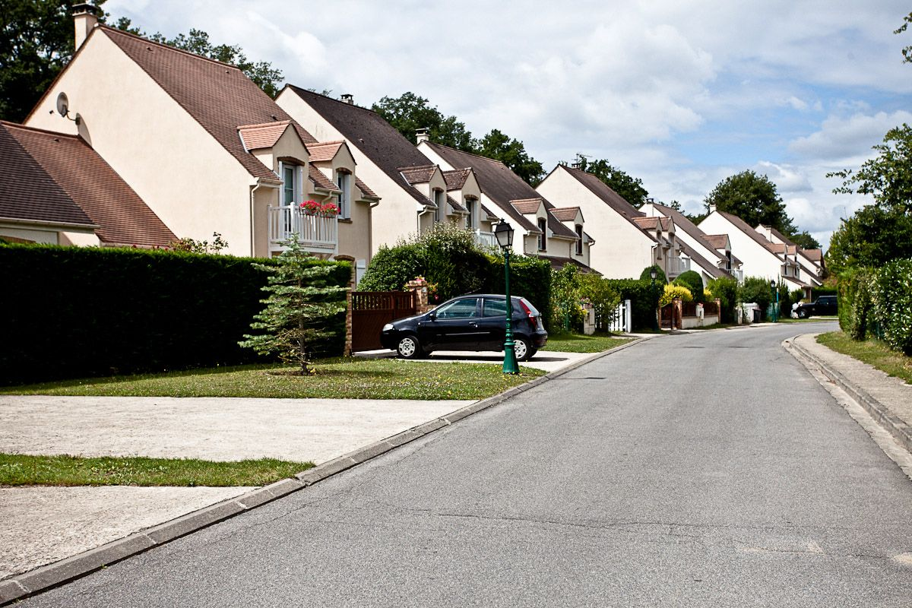
LA DEMANDE…
L’OFFRE…

Slide 6
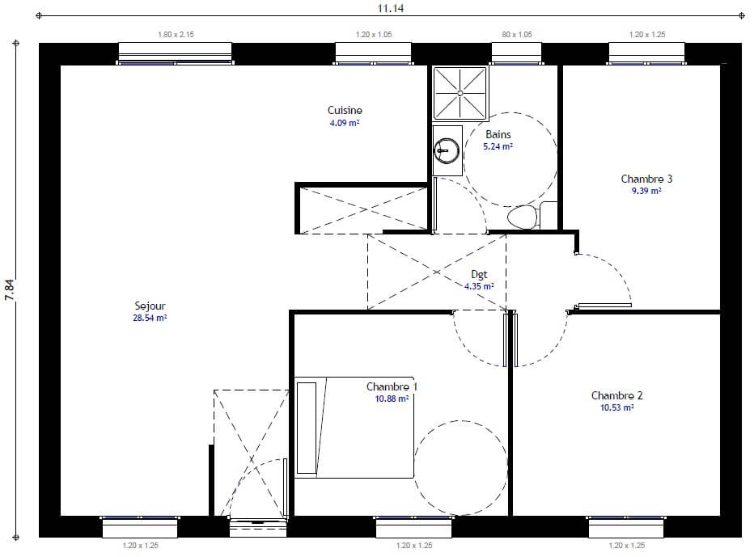
Un exemple
Pavillon 7 x 10 m,
pignons aveugles

Slide 7
Recul et forme de la parcelle
60 m
10
5
30 m
5
18
15 m
53
10
900 m²
30 m
20 m
5
33
8
20 m
5
8
5
400 m²
150 m²

Slide 8
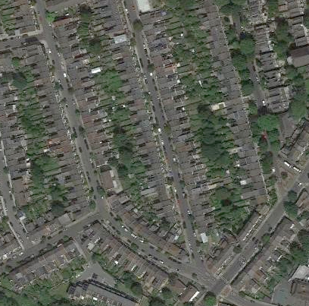
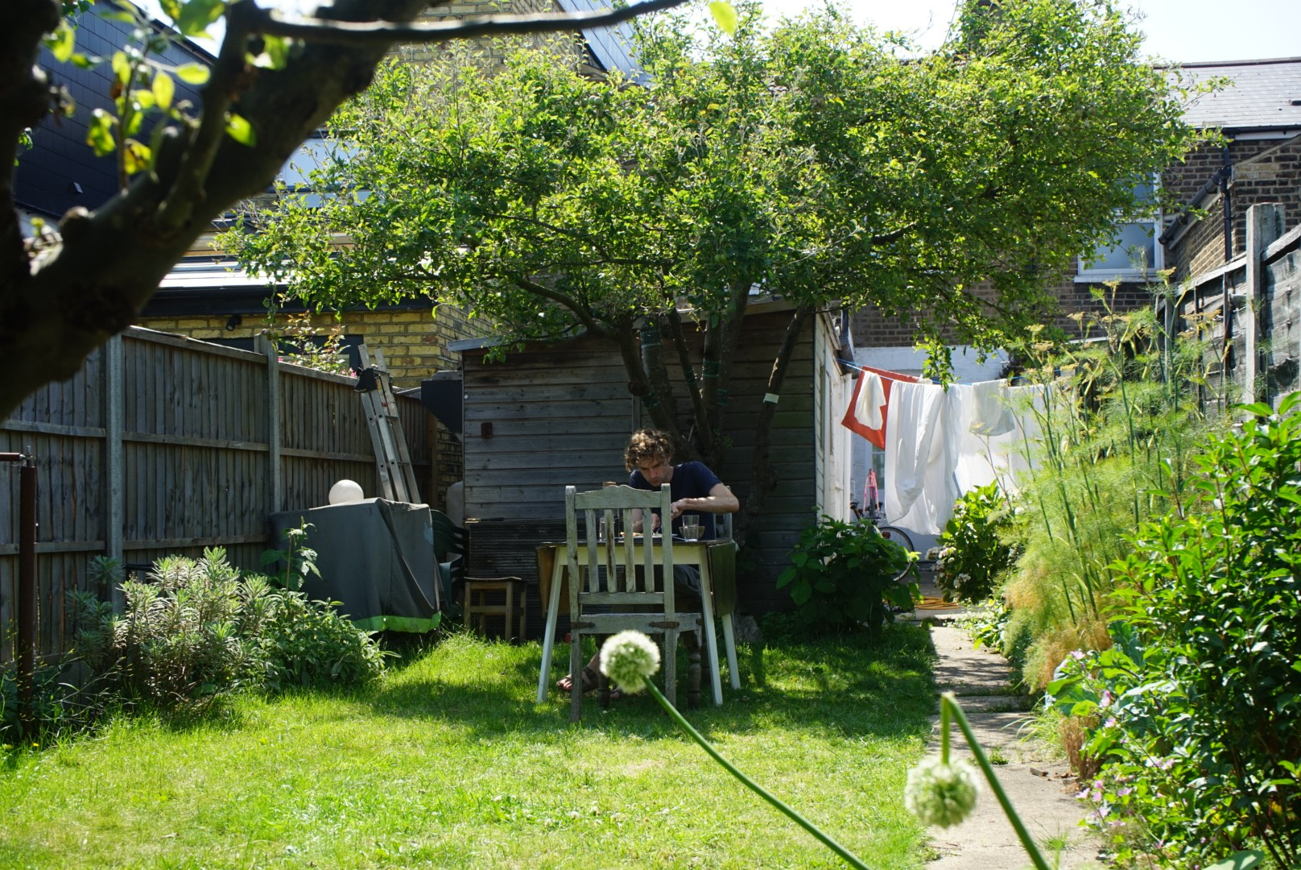
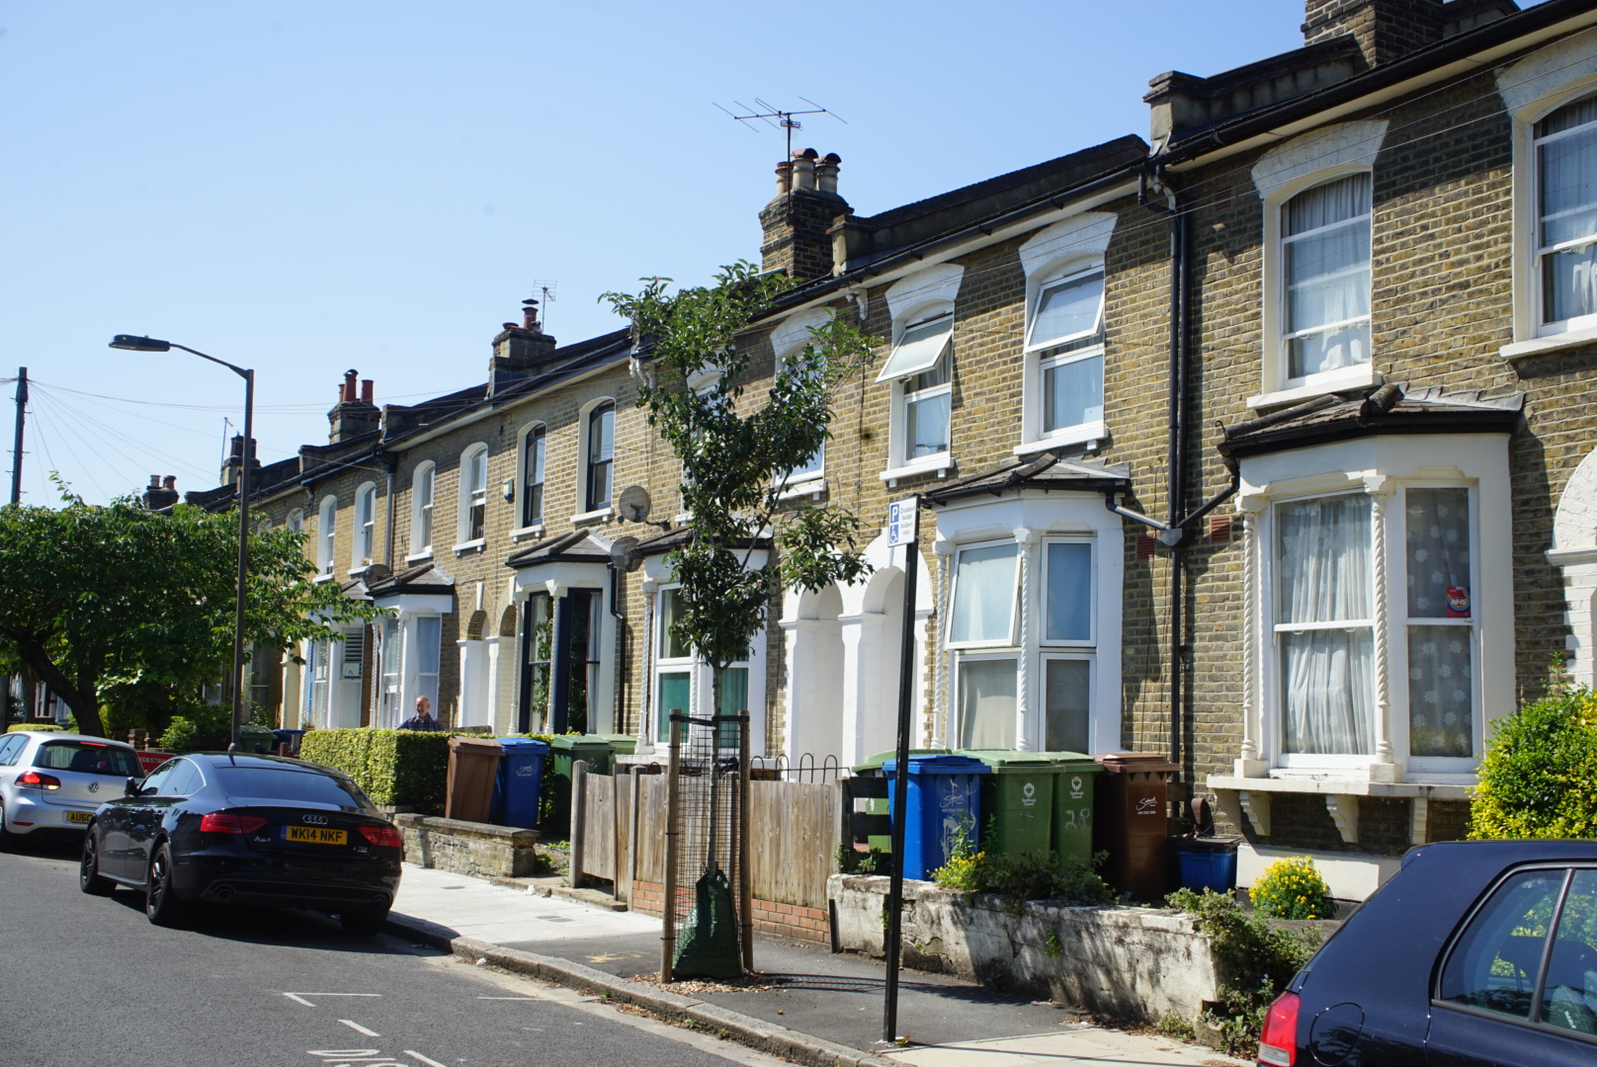
Maisons en bande, parcelle allongée
Londres
Parcelle : 5 m x 35 m = 175 m²
Jardin : 5 m x 22 m = 110 m²
Maison : 2 x 5 m x 13 m = 130 m²

Slide 9
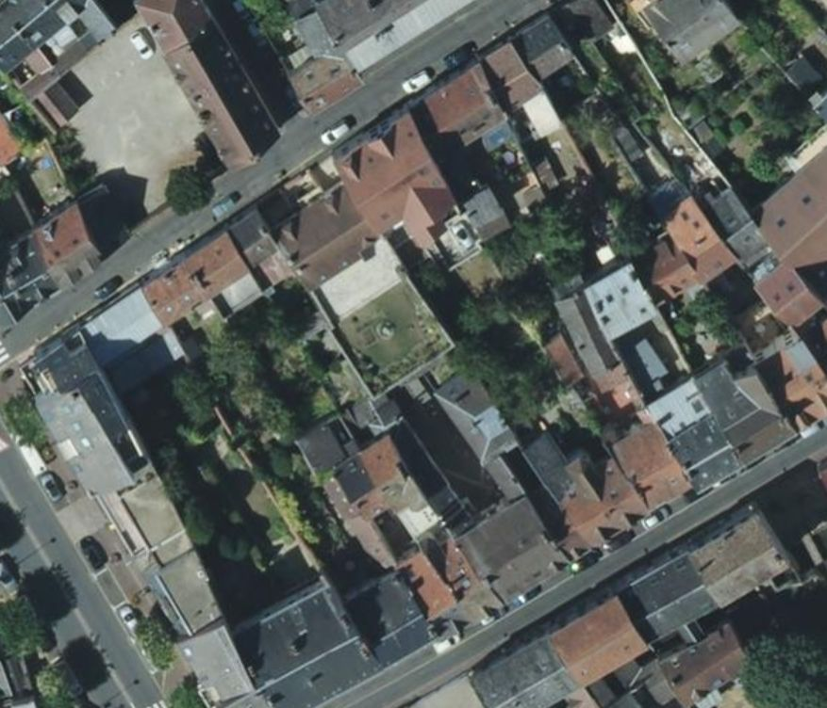
Maisons en bande, parcelle allongée
Étampes
Parcelle : 10 m x 35 m = 350 m²
Jardin : 10 m x 25 m = 250 m²
Maison :
2 x 10 m x 10 m = 200 m²

Slide 10
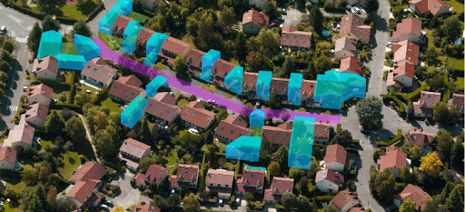
BIMBY ou BIMFY ?
Build in my Backyard…
Ou Build in my Frontyard…

Slide 11
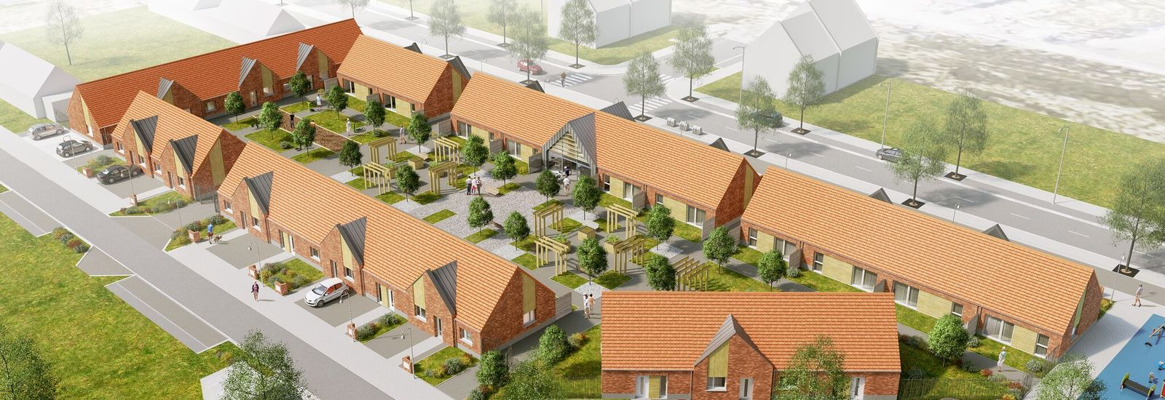
Les cœurs d’îlots, espaces modulables
Nouveaux béguinages (Nord)

Slide 12
Le problème des PLU
Pas d’alternative entre collectif et pavillonnaire
y compris dans des villages
Recul imposé (souvent 3 m pour maison, 5 m pour garage)
Confusion entre dents creuses,
friches et cœurs d’îlots verts

Slide 13
Les cœurs d’îlot, potentiel et réalité

Slide 14
Enjeux de trame verte et bleue
Bonne connectivité
Peu d’espaces abrités
Isolat
Larges espaces abrités

Slide 15
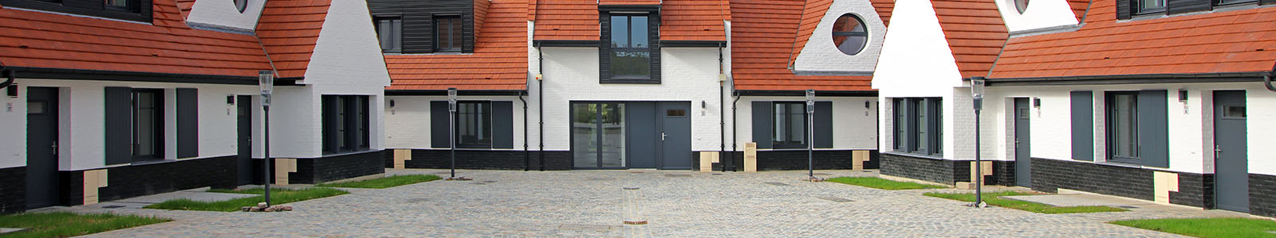
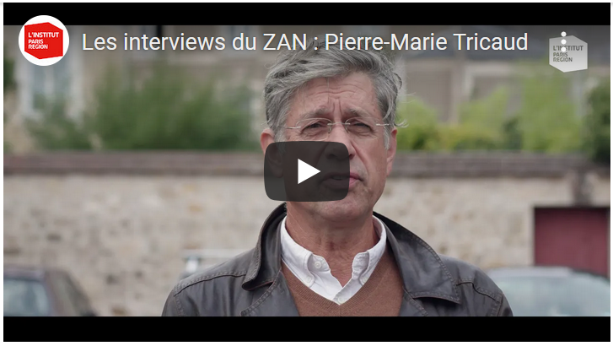
Références
https://www.institutparisregion.fr/amenagement-et-territoires/chroniques-des-confins/quelles-formes-urbaines-dans-le-monde-dapres.html
Version longue : https://www.linkedin.com/pulse/quelles-formes-urbaines-dans-le-monde-dapr%C3%A8s-quelle-place-tricaud/
https://www.youtube.com/watch?v=Mrp9p2kRjcc

